Slide 1

ENG: عمرو أشرف محمد

Slide 2
Python list
كيف نعمل list ؟
يتم وضع العناصر داخل [ ] ويفصل بواسطة فاصلة .
# list of integers
my_ list=[1,2,3]
تستطيع ال list أن تملك أي رقم من العناصر و ربما أن تكون أنواع مختلفة .مثل int , float , string
# empty list
my list=[ ]
# list with mixed data types
my_ list =[1 , "hello" , 3.14]
تستطيع ال list أن تمتلك list أخري بعناصر وتسمي nested list .
# nested list
my list = ["mouse" ,[8,4,6] , [’a’]]

Slide 3
Access List Elements
# List indexing
my_list = ['p', 'r', 'o', 'b', 'e’]
print(my_list[0]) # p
print(my_list[2]) # o
print(my_list[4]) # e
# Nested List
n_list = ["Happy", [2, 0, 1, 5]]
# Nested indexing
print(n_list[0][1])
print(n_list[1][3])
# Error! Only integer can be
used for indexing
print(my_list[4.0])
يوجد طرق مختلفة للوصول لعناصر ال list .
: List index
نستطيع أن نستخدم علامة ال index [ ] للوصول إلي العنصر في ال list . فالبايثون لو فيه list عبارة عن 5 عناصر فسوف يبدأ ترتيب ال index من 0 إلي 4 .وأي شئ غير ذلك يصبح index Error .ال index يجب أن يكون عدد صحيح .
Output:
P
O
E
a
5
Traceback (most recent call last):
File “ <string>” , line 21 , in <module>
Type Error :List indices must be integers or slices , not float
يتم الوصول إلي nested lists بإستخدام nested indexing .

Slide 4
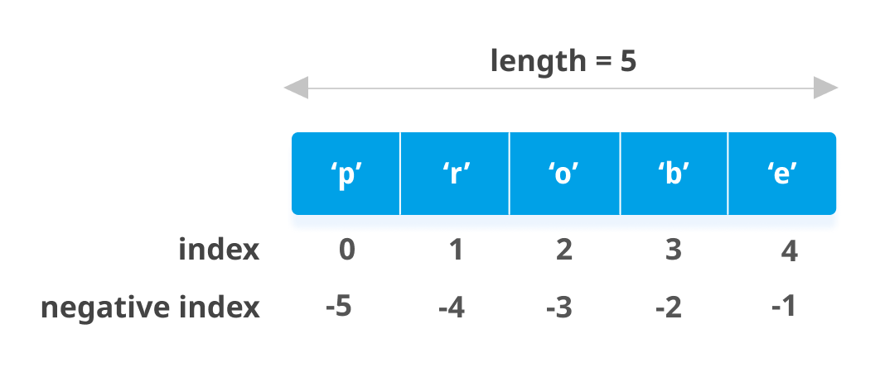
Negative indexing
# Negative indexing in lists
my list = ['p’ ,'r’, 'o’, 'b’ ,’e’ ]
print(my list[-1])
print(my list[-5])
Output:
e
p
توجه بايثون ترتيب ال index السلبي .ال index of -1 يشير إلي أخر عنصر .أما -2 يشير إلي ثاني أخر عنصر.
List indexing in python

Slide 5
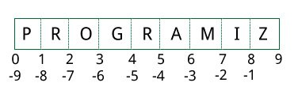
# List slicing in Python
my list = ['p','r','o','g','r','a','m','i','z’]
# includes element at index 2, 3, 4
# excludes element at index 5
print(my list[2:5])
# elements beginning to 4th
print(my list[:-5])
# elements 6th to end
print(my list[5:])
# elements beginning to end
print(my list[:])
كيف نقطع ال list فالبايثون ؟
نستطيع أن نصل لمجموعة من العناصر بإستخدام علامة التقطيع :
Output:
['o', 'g', 'r’]
['p', 'r', 'o', 'g’]
['a', 'm', 'i', 'z’]
['p', 'r', 'o', 'g', 'r', 'a', 'm', 'i', 'z']
تقطيع العنصر من ال list فالبايثون .

Slide 6
إضافة أو تغيير عناصر ال list
# Correcting mistake values in a list
odd = [2, 4, 6, 8]
# change the 1st item
odd[0] = 1
print(odd)
# change 2nd to 4th items
odd[1:4] = [3, 5, 7]
print(odd)
ال lists متغيرة بمعني أن يمكن تغيير العناصر عكس ال string or tuple
نستطيع أن نستخدم = لتغيير عنصر أو مجموعة من العناصر.
Output:
[1, 4 ,6,8]
[1,3,5,8]
نستطيع أن نضيف عنصر واحد لل list بإستخدام append() أو إضافة عناصر عديدة بإستخدام extend() .
# Appending and Extending lists in Python
odd = [1, 3, 5]
odd.append(7)
print(odd)
odd.extend([9, 11, 13])
print(odd)
Output:
[1,3,5,7]
[1,3,5,7,9,11,13]

Slide 7
نستطيع أن نستخدم + لدمج 2 lists وهذا يسمي concatenation .
علامة * تكرر ال lists لعدد من الأوقات .
# Concatenating and repeating lists
odd = [1, 3, 5]
print(odd + [9, 7, 5])
print(["re"] * 3)
Output:
[1,3,5,9,7,5]
[’re’ ,’re’ ,’re’ ]
نستطيع أن ندخل عنصر واحد في المكان المرغوب فيه بإستخدام insert()
# Demonstration of list insert() method
odd = [1, 9]
odd.insert(1,3)
print(odd)
odd[2:2] = [5, 7]
print(odd)
Output:
[1,3,9]
[1,3,5,7,9]

Slide 8
Delete or remove list elements
# Deleting list items
my list = ['p', 'r', 'o', 'b', 'l', 'e', 'm’]
# delete one item
del my list[2]
print(my list)
# delete multiple items
del my list[1:5]
print(my list)
# delete entire list
del my list
# Error: List not defined
print(my list)
Output:
['p', 'r', 'b', 'l', 'e', 'm’]
['p', 'm’]
Traceback (most recent call last):
File "<string>", line 18, in <module>
Name Error: name 'my_list' is not defined
نستطيع أن نمسح عنصر أو أكثر من ال list بإستخدام
Python del statement .

Slide 9
نستطيع أن نستخدم remove() لنقل عنصر معين أو pop() لنقل عنصر في index . تنقل وترجع pop() أخر عنصر لو ال index مش متاحة .هذا يساعدنا في تنفيذ lists ك stacks (first in, last out data structure) . لو أردنا أن نفرغ ال list فنستخدم clear( ).
my list = ['p’ ,'r’ ,'o’ ,'b’ ,'l’ ,'e’ ,’m’ ]
my list . remove('p’)
# Output: ['r', 'o', 'b', 'l', 'e', 'm’]
print(my list)
# Output: 'o’
print(my list. pop(1))
# Output: ['r', 'b', 'l', 'e', 'm’]
print(my list)
# Output: 'm’
print(my list. pop())
# Output: ['r', 'b', 'l', 'e’]
print(my list)
my list . clear()
# Output: []
print(my list)
Output:
['r', 'o', 'b', 'l', 'e', 'm’]
o
['r', 'b', 'l', 'e', 'm’]
M
['r', 'b', 'l', 'e’]
[]
نستطيع أن نمسح عناصر في
list بواسطة إعطاء empty list
لتقطيع العناصر.
>>> my list = ['p’ ,'r’ ,'o’ ,'b’ ,'l’ ,'e’ ,’m’ ]
>>> my list[2:3] = []
>>> my list
['p', 'r', 'b', 'l', 'e', 'm’]
>>> my list[2:5] = []
>>> my list
['p', 'r', 'm']

Slide 10
Python list Methods
تمتلك بايثون العديد من وسائل ال list التي تجعلها سهله للعمل مع ال lists .
# Example on Python list methods
my list = [3, 8, 1, 6, 8, 8, 4]
# Add 'a' to the end
my list. append('a’)
# Output: [3, 8, 1, 6, 0, 8, 4, 'a’]
print(my list)
# Index of first occurrence of 8
print(my list. index(8)) # Output: 1
# Count of 8 in the list
print(my list. count(8)) # Output: 3

Slide 11
Methods | Descriptions
append() | adds an element to the end of the list
extend() | adds all elements of a list to another list
insert() | inserts an item at the defined index
remove() | removes an item from the list
pop() | returns and removes an element at the given index
clear() | removes all items from the list
index() | returns the index of the first matched item
count() | returns the count of the number of items passed as an argument
sort() | sort items in a list in ascending order
reverse() | reverse the order of items in the list
copy() | returns a shallow copy of the list

Slide 12
List comprehension
هي طريقة لعمل new list من list موجودة فابايثون . تتكون من تعبير تابع لجملة داخل square brackets .
Pow2=[2**x for x in range (10)]
Print(pow2)
Output:
[1,2,4,8,16,32,64,128,256,512]
هذا الكود مطابق ل
Pow2=[ ]
for x in range(10):
pow2.append(2**x)
>>> pow2 = [2 ** x for x in range(10) if x > 5]
>>> pow2
[64, 128, 256, 512]
>>> odd = [x for x in range(20) if x % 2 == 1]
>>> odd
[1, 3, 5, 7, 9, 11, 13, 15, 17, 19]
>>> [x+y for x in ['Python ','C '] for y in ['Language’ ,'Programming’]]
['Python Language', 'Python Programming', 'C Language', 'C Programming']
ال list comprehension تستطيع أن تحتوي علي أكثر من for or if statements .جملة if تستطيع أن تعين عناصر ل new list .

Slide 13
عمليات أخري علي ال list
my list = ['p', 'r', 'o', 'b', 'l', 'e', 'm’]
# Output: True
print('p' in my list)
# Output: False
print('a' in my list)
# Output: True
print('c' not in my list)
Output:
True
False
True
نستطيع أن نختبر لو العنصر موجود داخل ال list أو لأ بإستخدام كلمة in .

Slide 14
التكرار خلال ال list
list
بإستخدام ال for loop نستطيع أن نمر علي كل عنصر فال
for fruit in ['apple’ ,'banana’ , 'mango’ ]:
print("I like“ , fruit)
Output:
I like apple
I like banana
I like mango

Slide 15
Data science club
Telegram: Contact @Data_ScienceClub

